Slide 1

Nhiệt liệt chào mừng
Các thầy cô về dự giờ
Lớp 2B2
Giáo viên: Hà Thanh Bình

Slide 2


Trò chơi: Truyền thư

Slide 3


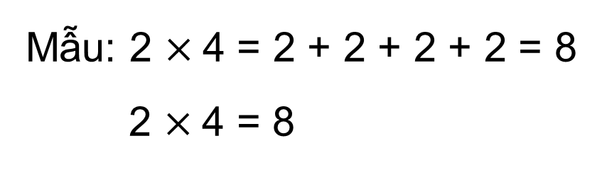
1
Tìm tích, biết:
Mẫu: 2 $×$4 = 2 + 2 + 2 + 2 = 8
2 $×$4 = 8
a) Hai thừa số là 2 và 4.
b) Hai thừa số là 8 và 2.
c) Hai thừa số là 4 và 5.

Slide 4
2
Số
?
Thừa số | 5 | 2 | 2 | 3
Thừa số | 4 | 3 | 5 | 5
Tích | 20 | ? | ? | ?

Slide 5
2
Số
?
Thừa số | 5 | 2 | 2 | 3
Thừa số | 4 | 3 | 5 | 5
Tích | 20 | ? | ? | ?
6
10
15

Slide 6
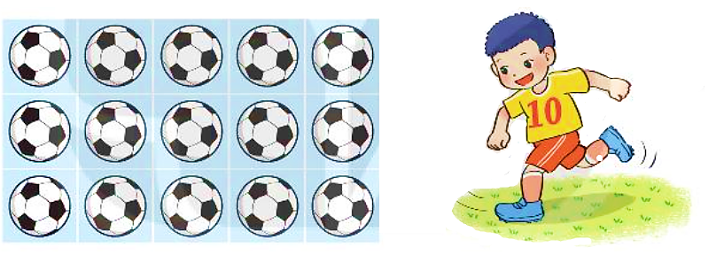
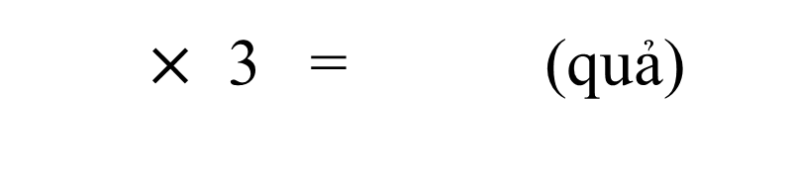
3
a) Mỗi hàng có 5 quả bóng. Hỏi 3 hàng có tất cả bao nhiêu quả bóng?
Bài giải
Số quả bóng ở cả 3 hàng là:
?
5
$×$ 3 = (quả)
?
15
15
?
Đáp số: quả bóng.

Slide 7
3
b) Mỗi cột có 3 quả bóng. Hỏi 5 cột có tất cả bao nhiêu quả bóng?

Slide 8
3
a) Mỗi hàng có 5 quả bóng. Hỏi 3 hàng có tất cả bao nhiêu quả bóng?
Bài giải
Số quả bóng ở cả 3 hàng là:
?
5
?
15
$×$ 3 = (quả)
?
15
Đáp số: quả bóng.

Slide 9
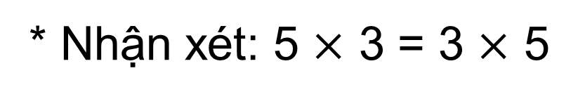


3
a) Mỗi hàng có 5 quả bóng.
Hỏi 3 hàng có tất cả bao nhiêu quả bóng?
b) Mỗi cột có 3 quả bóng.
Hỏi 5 cột có tất cả bao nhiêu quả bóng?
Bài giải
Bài giải
Số quả bóng ở cả 3 hàng là:
Số quả bóng ở cả 5 cột là:
?
?
?
?
5
15
3
15
$×$ 3 = (quả)
$×$ 5 = (quả)
?
?
15
15
Đáp số: quả bóng.
Đáp số: quả bóng.
* Nhận xét: 5 $×$ 3 = 3 $×$ 5

Slide 10


2 x 4
4 x 2

Slide 11
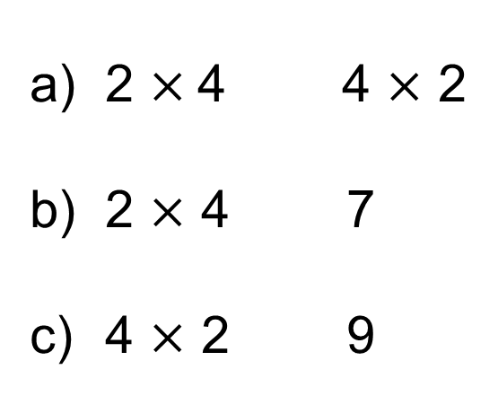
4
>; <; =
?
2 $×$4 4 $×$ 2
2 $×$ 4 7
4 $×$ 2 9
?
?
?

Slide 12
4
>; <; =
?
2 $×$4 4 $×$ 2
2 $×$ 4 7
4 $×$ 2 9
?
=
?
>
?
<

Slide 14
Nhiệt liệt chào mừng
Các thầy cô về dự giờ
Lớp 2B2
Giáo viên: Hà Thanh Bình

Slide 15
Khởi động

Slide 17
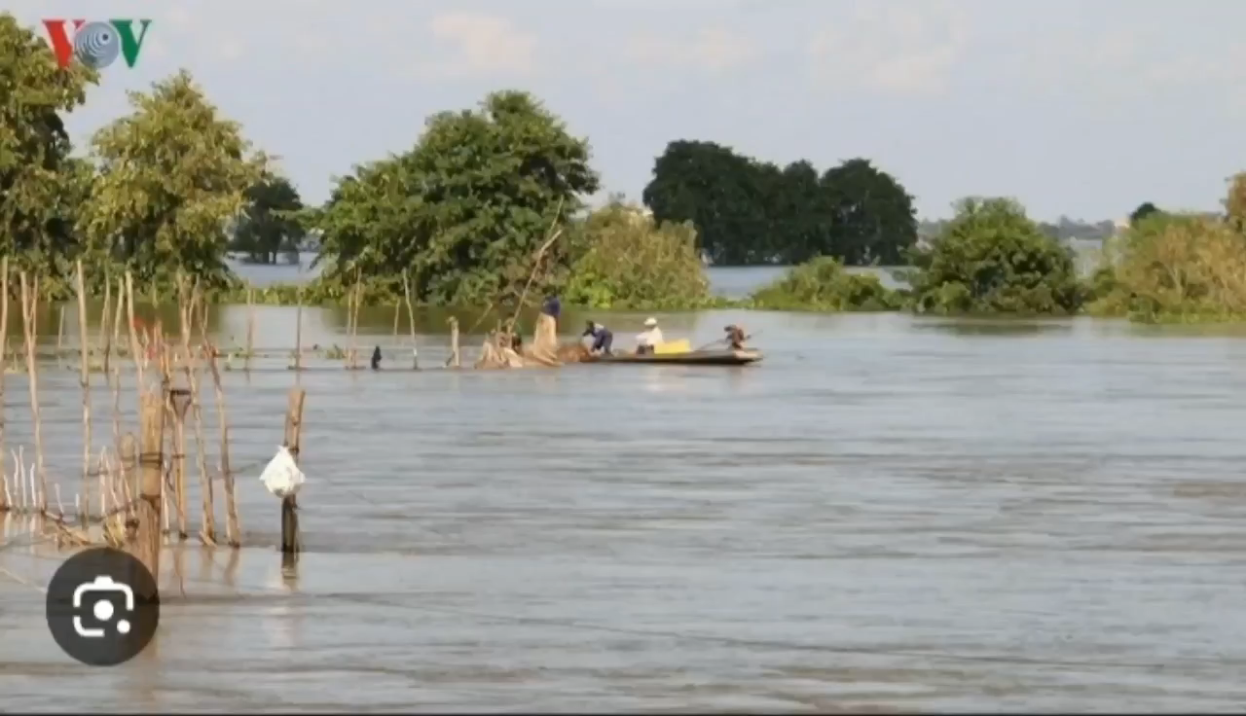

Slide 19








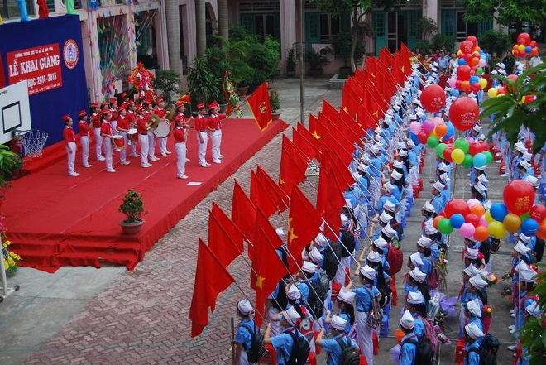






Trả lời câu hỏi:
Câu 2. Cảnh vật trong mùa nước nổi thế nào?
- Sông nước
-Dòng sông Cửu Long đã no đầy, lại tràn qua bờ .Nước trong ao hồ, trong đồng ruộng hoà lẫn với nước sông Cửu Long
Cảnh vật
trong mùa
nước nổi
Đồng ruộng, vườn tược, cây cỏ
- Biết giữ lại hạt phù sa quanh mình
- Cá ròng ròng
Bơi thành từng đàn, theo cá mẹ xuôi theo dòng nước, vào tận đồng sâu.

Slide 21


Slide 22





Nội dung: Bài văn đã tái hiện lại hiện thực mùa nước nổi xảy ra ở đồng bằng sông Cửu Long hằng năm. Qua bài văn ta thấy được tình yêu của tác giả đối với vùng đất này.

Slide 23
Luyện đọc lại

Slide 24
Luyện tập theo
văn bản đọc

Slide 25


Câu 1. Tìm từ chỉ đặc điểm của mưa có trong bài đọc.

Slide 27
Trò chơi: Ai nhanh ai đúng

Slide 28
Câu 2. Tìm thêm từ ngữ tả mưa.
M: ào ào, tí tách, lộp bộp,rào rào, lách tách, xối xả, tầm tã, rả rích, lún phún, lất phất, dai dẳng, …

Slide 30


